Slide 1
Доли и дроби
1.ТРЕНАЖЕР Обозначить дробью, какая доля фигуры выделена
2. ИГРА «Мозаика»

Slide 2
ЭТО НАДО ЗНАТЬ
ОБЫКНОВЕННАЯ ДРОБЬ
ЧИСЛИТЕЛЬ
3
ЗНАМЕНАТЕЛЬ
4
ЗНАМЕНАТЕЛЬ показывает
на сколько долей делили.
ЧИСЛИТЕЛЬ показывает,
сколько долей взяли.
Квадрат разделили
на 4 равные части (доли)
взяли 3 равные части (доли) из четырёх

Slide 3
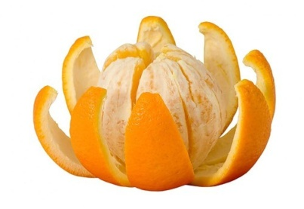
На сколько долей разделили апельсин ?
Сколько долей осталось ?
подсказка
3
4
5
6
8
Числитель
3
4
5
6
8
Знаменатель

Slide 4
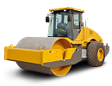
Какую часть дороги отремонтировали ?
подсказка
1
2
3
4
5
Числитель
1
2
3
4
5
Знаменатель

Slide 5
Какую часть ткани отрезали ?
подсказка
1
2
3
4
5
Числитель
1
2
3
4
5
Знаменатель

Slide 6
Обозначь дробью, какая доля фигуры закрашена ?
подсказка
1
2
3
4
5
Числитель
Знаменатель
1
2
3
4
5

Slide 7
Обозначь дробью, какая доля фигуры закрашена ?
подсказка
1
2
3
4
5
Числитель
Знаменатель
1
2
3
4
5

Slide 8
Обозначь дробью, какая доля фигуры закрашена ?
подсказка
1
2
3
4
5
Числитель
Знаменатель
1
2
3
4
5

Slide 9
Обозначь дробью, какая доля фигуры закрашена ?
подсказка
3
4
5
6
8
Числитель
3
4
5
6
8
Знаменатель

Slide 10
Обозначь дробью, какая доля фигуры закрашена ?
подсказка
1
2
3
4
5
Числитель
Знаменатель
1
2
3
4
5

Slide 11
Обозначь дробью, какая доля фигуры закрашена ?
подсказка
6
7
12
13
14
Числитель
6
7
12
13
14
Знаменатель

Slide 12
ИГРА «МОЗАИКА»
ПРАВИЛА
В игре нужно определить какая часть фигуры закрашена.
Далее выбрать дробь и кликнуть по ней .
Если дробь выбрана верно, то откроется часть скрытой картинки.
Переход на следующий слайд по управляющей кнопке.
ИГРАТЬ

Slide 13
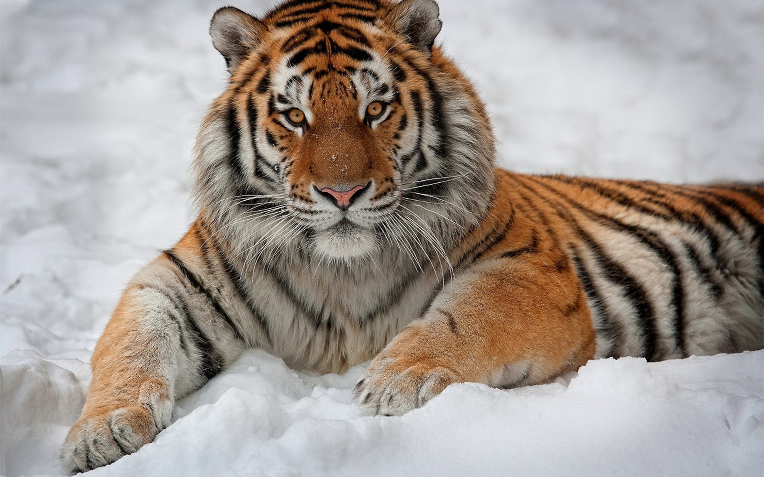

Slide 19
Амурский тигр (также известный как уссурийский тигр)- самый крупный тигр на планете, относится к исчезающим видам животных.
Вес крупного млекопитающего может превышать 300 килограммов. Длина тела 160-290 см, хвоста - 110 см.
Эта красивая, экзотически окрашенная кошка, по силе и мощи не имеет себе равных во всей мировой фауне. Тигр - зверь легкоуязвимый, несмотря на его крупный размер и огромную физическую силу. Тигр может волочить по земле тушу лошади более 500 м, способен развивать скорость до 80 км/ч по снегу, в скорости уступая лишь гепарду.

Slide 20
ИНТЕРНЕТ-ССЫЛКИ:
snegu_1920x1200.jpg – фото тигр
http://woplan.net/pictures/2052.gif - апельсин
https://img1.wbstatic.net/big/new/110000/110237-1.jpg - асфальтоукладчик
ПРЕЗЕНТАЦИЮ ВЫПОЛНИЛА
УЧИТЕЛЬ КИБИНА Т.И. ,
МК ОУ «КРАСНОБАКОВСКАЯ С(К) ШИ VIII ВИДА»

